Slide 1

Network+ Guide to Networks 6th Edition Phần cứng, Chuyển mạch và Định tuyến Mạng
Chapter 6
Network Hardware, Switching, and Routing

Slide 2
Objectives
Identify the functions of LAN connectivity hardware
Install, configure, and differentiate between network devices such as NICs, hubs, bridges, switches, routers, and gateways
Explain the advanced features of a switch and understand popular switching techniques, including VLAN management
Explain the purposes and properties of routing
Describe common IPv4 and IPv6 routing protocols

Slide 3
NICs (Network Interface Cards) Thẻ giao diện mạng
Connectivity devices
Enable device transmission
Transceiver
Transmits and receives data
Physical layer and Data Link layer functions
Issue data signals
Assemble and disassemble data frames
Interpret physical addressing information
Determine right to transmit data
Thiết bị kết nối
Bật truyền thiết bị
Thu phát
Truyền và nhận dữ liệu
Lớp vật lý và các chức năng lớp Liên kết dữ liệu
Phát hành tín hiệu dữ liệu
Lắp ráp và tháo rời khung dữ liệu
Giải thích thông tin về địa chỉ vật lý
Xác định quyền truyền dữ liệu

Slide 4
NICs (cont’d.)
Smart hardware
Prioritization
Network management
Buffering
Traffic-filtering
Do not analyze information
Added by Layers 3 through 7 OSI model protocols
Importance
Common to every networking device, network
Phần cứng thông minh
Ưu tiên
Quản lý mạng
Sự đệm
Lọc lưu lượng truy cập
Không phân tích thông tin
Được thêm bởi Layers 3 thông qua 7 giao thức mô hình OSI
Tầm quan trọng
Phổ biến cho mọi thiết bị mạng, mạng

Slide 5
Types of NICs
Before ordering or installing NIC
Know device interface type
NIC dependencies
Access method
Network transmission speed
Connector interfaces
Compatible motherboard or device type
Manufacturer
Support for enhanced features
Trước khi đặt hàng hoặc cài đặt NIC
Biết loại giao diện thiết bị
Phụ thuộc NIC
Phương pháp truy cập
Tốc độ truyền dẫn mạng
Giao diện trình kết nối
Bo mạch chủ tương thích hoặc loại thiết bị
nhà chế tạo
Hỗ trợ tính năng nâng cao

Slide 6
Types of NICs (cont’d.)
Bus
Circuit, signaling pathway
Motherboard uses to transmit data to computer’s components
Memory, processor, hard disk, NIC
Differ according to capacity
Defined by data path width and clock speed
Data path size
Parallel bits transmitting at any given time
Proportional to attached device’s speed
BUS
Mạch, đường dẫn tín hiệu
Bo mạch chủ sử dụng để truyền dữ liệu đến các thành phần của máy tính
Bộ nhớ, bộ xử lý, đĩa cứng, NIC
Sai theo dung lượng
Xác định bởi chiều rộng đường dẫn dữ liệu và tốc độ đồng hồ
Kích thước đường dẫn dữ liệu
Các bit song song truyền tại bất kỳ thời điểm nào
Tỷ lệ thuận với tốc độ của thiết bị đính kèm

Slide 7
Types of NICs (cont’d.)
Expansion slots
Multiple electrical contacts on motherboard
Allow bus expansion
Expansion card (expansion board)
Circuit board for additional devices
Inserts into expansion slot, establishes electrical connection
Device connects to computer’s main circuit or bus
Computer centrally controls device
Khe cắm mở rộng
Nhiều địa chỉ điện trên bo mạch chủ
Cho phép mở rộng bus
Thẻ mở rộng (bảng mở rộng)
Bảng mạch cho các thiết bị bổ sung
Lắp vào khe cắm mở rộng, thiết lập kết nối điện
Thiết bị kết nối với mạch chính của máy tính hoặc xe buýt
Máy tính trung tâm điều khiển thiết bị

Slide 8
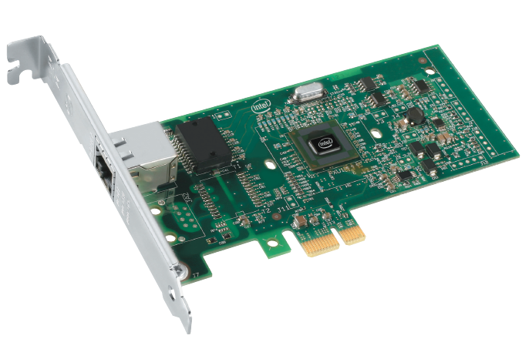
Types of NICs (cont’d.)
Multiple bus types
PCIe bus: most popular expansion board NIC
PCIe (Peripheral Component Interconnect Express)
32-bit bus
Maximum data transfer rate: 1 Gbps
Introduced in 2004
Nhiều loại bus
PCIe bus: phổ biến nhất mở rộng hội đồng quản trị NIC
PCIe (Thiết bị kết nối ngoại vi nhanh)
Bus 32 bit
Tốc độ truyền dữ liệu tối đa: 1 Gbps
Được giới thiệu vào năm 2004
Figure 6-1 PCIe expansion board NIC
Courtesy of Intel Corporation

Slide 9
Types of NICs (cont’d.)
Determining bus type
Read documentation
Look inside PC case
If more than one expansion slot type:
Refer to NIC, PC manufacturers’ guidelines
Choose NIC matching most modern bus
Xác định loại BUS
Đọc tài liệu
Nhìn bên trong máy tính trường hợp
Nếu có nhiều loại khe cắm mở rộng:
Tham khảo NIC, hướng dẫn của các nhà sản xuất PC
Chọn NIC khớp với xe buýt hiện đại nhất

Slide 10
Types of NICs (cont’d.)
Peripheral NICs
Attached externally
Simple installation into a variety of slots
PCMCIA
USB
CompactFlash
FireWire
Installing and configuring software may be required
NIC ngoại biên
Được đính kèm bên ngoài
Đơn giản cài đặt vào một loạt các khe
PCMCIA
USB
CompactFlash
FireWire
Cài đặt và cấu hình phần mềm có thể được yêu cầ

Slide 11
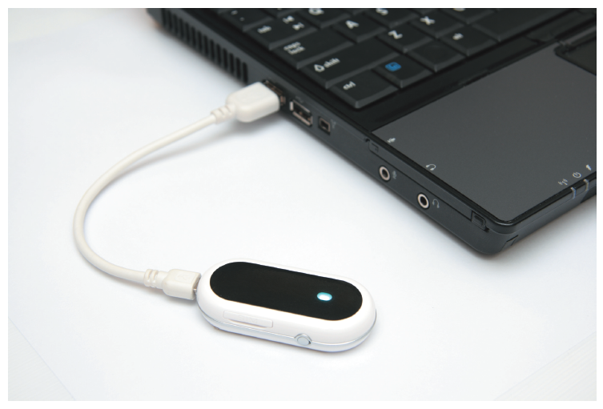
Types of NICs (cont’d.)
Figure 6-2 A USB NIC
© Charles B. Ming Onn/Shutterstock.com

Slide 12
Types of NICs (cont’d.)
On-Board NICs
Connect device directly to motherboard
On-board ports: mouse, keyboard
New computers, laptops
Use onboard NICs integrated into motherboard
Advantages
Saves space
Frees expansion slots
NIC của hội đồng quản trị
Kết nối thiết bị trực tiếp với bo mạch chủ
Các cổng trên boong: chuột, bàn phím
Máy tính mới, máy tính xách tay
Sử dụng các NIC tích hợp trên bo mạch chủ
Ưu điểm
Tiết kiệm không gian
Giải phóng khe cắm mở rộng

Slide 13
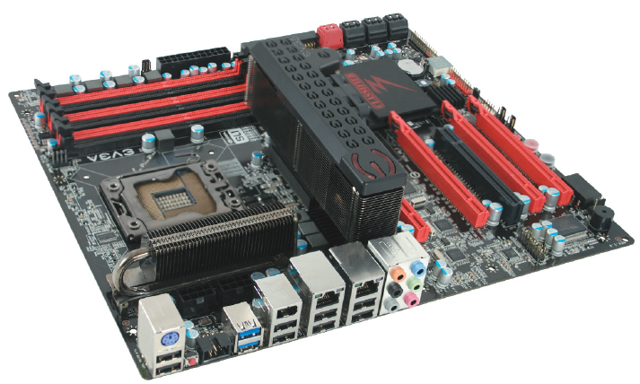
Types of NICs (cont’d.)
Figure 6-3 Motherboard with on-board NICs
Courtesy of EVGA USA

Slide 14
Installing and Configuring NICs Cài đặt và Cấu hình NIC
Installing NIC hardware
Read manufacturer’s documentation
Install expansion card NIC
Gather needed tools
Unplug computer, peripherals, and network cable
Ground yourself
Open computer case
Select slot, insert NIC, attach bracket, verify cables
Replace cover, turn on computer
Configure NIC software
Cài đặt phần cứng NIC
Đọc tài liệu của nhà sản xuất
Cài đặt thẻ mở rộng NIC
Thu thập các công cụ cần thiết
Rút phích cắm của máy tính, thiết bị ngoại vi và cáp mạng
Đất mình
Mở trường hợp máy tính
Chọn khe, chèn NIC, gắn khung, xác minh cáp
Thay vỏ, bật máy tính
Cấu hình phần mềm NIC

Slide 15
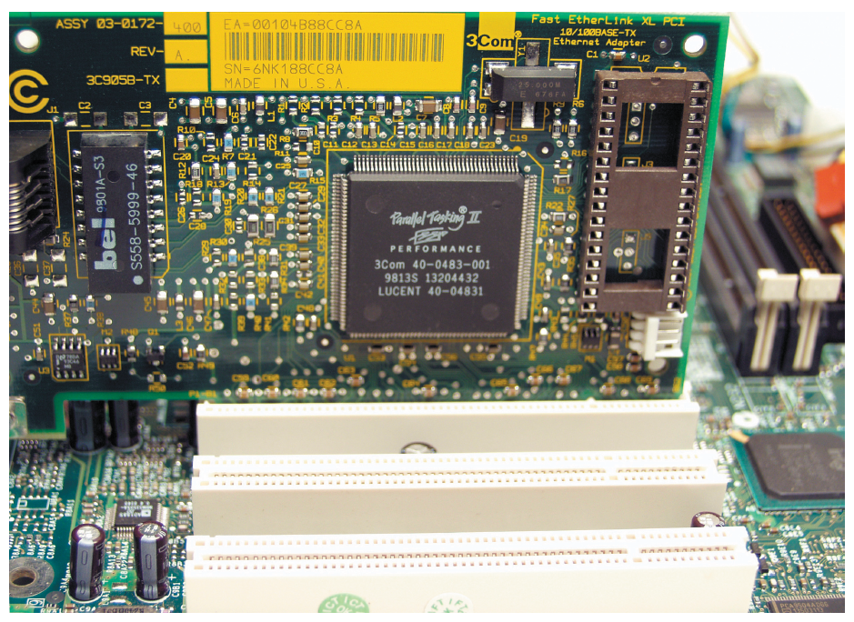
Installing and Configuring NICs (cont’d.)
Figure 6-4 A properly inserted expansion board NIC
Courtesy of Gary Herrington Photography

Slide 16
Installing and Configuring NICs (cont’d.)
Installing and configuring NIC software
Device driver
Software enabling device to communicate with operating system
Purchased computer with a peripheral
Drivers installed
Add hardware to computer
Must install drivers
Cài đặt và cấu hình phần mềm NIC
Trình điều khiển thiết bị
Phần mềm cho phép thiết bị liên lạc với hệ điều hành
Mua máy tính với thiết bị ngoại vi
Trình điều khiển được cài đặt
Thêm phần cứng vào máy tính
Phải cài đặt trình điều khiển

Slide 17
Installing and Configuring NICs (cont’d.)
Operating system built-in drivers
Automatically recognize hardware, install drivers
Drivers not available from operating system
Install and configure NIC software
Available at manufacturer’s Web site
Hệ điều hành được cài sẵn trình điều khiển
Tự động nhận diện phần cứng, cài đặt trình điều khiển
Trình điều khiển không có sẵn từ hệ điều hành
Cài đặt và cấu hình phần mềm NIC
Có tại trang web của nhà sản xuất

Slide 18
Installing and Configuring NICs (cont’d.)
Verifying NIC functionality
Check whether device can communicate with network
Diagnostic tools
Use manufacturer’s configuration utility
Loopback plug needed
Visual inspection of LEDs
Read manufacturer’s documentation
Use simple commands
Example: pinging the loopback address
Xác minh chức năng NIC
Kiểm tra xem thiết bị có thể liên lạc với mạng không
Công cụ chẩn đoán
Sử dụng tiện ích cấu hình của nhà sản xuất
Cần có Loopback
Kiểm tra trực quan đèn LED
Đọc tài liệu của nhà sản xuất
Sử dụng lệnh đơn giản
Ví dụ: pinging địa chỉ loopback

Slide 19
Modular Interfaces Giao diện mô đun
Hot-swappable components
Can be changed without disrupting operations
GBIC (Gigabit interface converter)
Standard type of modular interface
May contain RJ-45 or fiber-optic cable ports
SFPs (small form-factor pluggable)
Provide same form factor as GBIC
Allow more ports per inch
Các thành phần có thể thay thế nóng
Có thể thay đổi mà không gây gián đoạn hoạt động
GBIC (bộ chuyển đổi giao diện Gigabit)
Loại tiêu chuẩn của giao diện mô đun
Có thể chứa các cổng RJ-45 hoặc cáp quang
SFPs (dạng giả lập nhỏ)
Cung cấp cùng một yếu tố hình thức như GBIC
Cho phép nhiều cổng trên mỗi inch

Slide 20
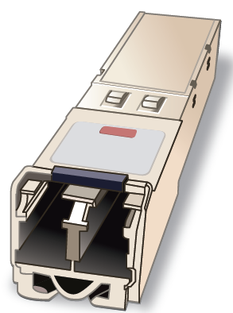
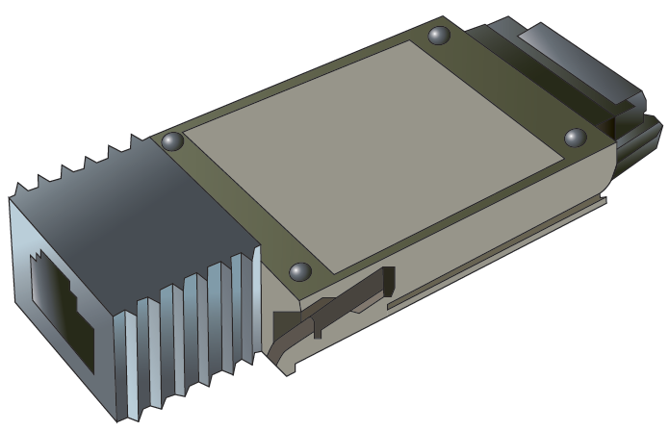
Modular Interfaces (cont’d.)
Figure 6-7 GBIC (Gigabit interface converter) with an RJ-45 port
Figure 6-8 SFP (small form-factor pluggable) transceiver for use with fiber connections
Courtesy Course Technology/Cengage Learning
Courtesy Course Technology/Cengage Learning

Slide 21
Repeaters and Hubs Thiết bị lặp và Hub
Repeaters
Operate in Physical OSI model layer
No means to interpret data
Regenerate signal
Hub
Repeater with more than one output port
Typically contains multiple data ports
Patch cables connect printers, servers, and workstations
Most contain uplink port
Bộ lặp lại
Hoạt động trong mô hình OSI lớp vật lý
Không có nghĩa là để giải thích dữ liệu
Tái tạo tín hiệu
Trung tâm
Repeater với nhiều cổng đầu ra
Thông thường chứa nhiều cổng dữ liệu
Cáp kết nối máy in, máy chủ và máy trạm
Hầu hết có cổng uplink

Slide 22
Bridges
Devices that connect two network segments
Analyze incoming frames
Make decisions on where to direct them
Operate at Data Link OSI model layer
Single input and single output ports
Protocol independent
Filtering database
Contains known MAC addresses and network locations
Thiết bị kết nối hai phân đoạn mạng
Phân tích các khung đến
Quyết định nơi để chỉ đường cho họ
Hoạt động tại lớp mô hình OSI Data Link
Cổng đầu vào và đầu ra đơn
Nghị định thư độc lập
Lọc cơ sở dữ liệu
Chứa địa chỉ MAC và vị trí mạng đã biết

Slide 23
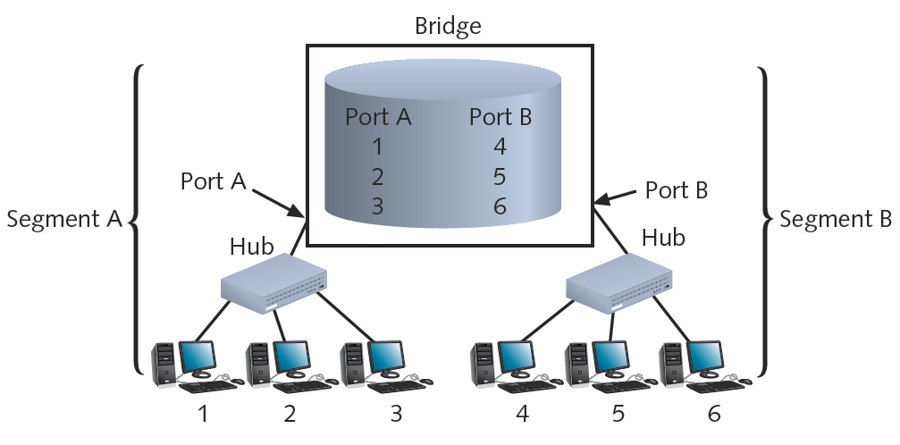
Bridges (cont’d.)
Figure 6-10 A bridge’s use of a filtering database
Courtesy Course Technology/Cengage Learning

Slide 24
Switches Thiết bị chuyển mạch
Connectivity devices that subdivide a network
Segments
Traditional switches
Operate at Data Link OSI model layer
Modern switches
Can operate at Layer 3 or Layer 4
Switches interpret MAC address information
Common switch components
Internal processor, operating system, memory, ports
Thiết bị kết nối chia nhỏ mạng
Phân đoạn
Công tắc truyền thống
Hoạt động tại lớp mô hình OSI Data Link
Công tắc hiện đại
Có thể hoạt động ở Lớp 3 hoặc Lớp 4
Thông báo về địa chỉ MAC chuyển mạch
Các thành phần chuyển đổi thông thường
Bộ xử lý nội bộ, hệ điều hành, bộ nhớ, cổng

Slide 25
Switch Installation
Follow manufacturer’s guidelines
General steps (assume Cat 5 or better UTP)
Verify switch placement
Turn on switch
Verify lights, self power tests
Configure (if necessary)
Connect NIC to a switch port (repeat for all nodes)
After all nodes connected, turn on nodes
Connect switch to larger network (optional)
Làm theo hướng dẫn của nhà sản xuất
Các bước chung (giả sử Cat 5 hoặc tốt hơn UTP)
Xác minh vị trí chuyển đổi
Bật công tắc
Xác minh đèn, kiểm tra sức mạnh tự
Định cấu hình (nếu cần)
Kết nối NIC với một cổng chuyển mạch (lặp lại cho tất cả các nút)
Sau khi tất cả các nút kết nối, bật nút
Kết nối chuyển sang mạng lớn hơn (tùy chọn)

Slide 26
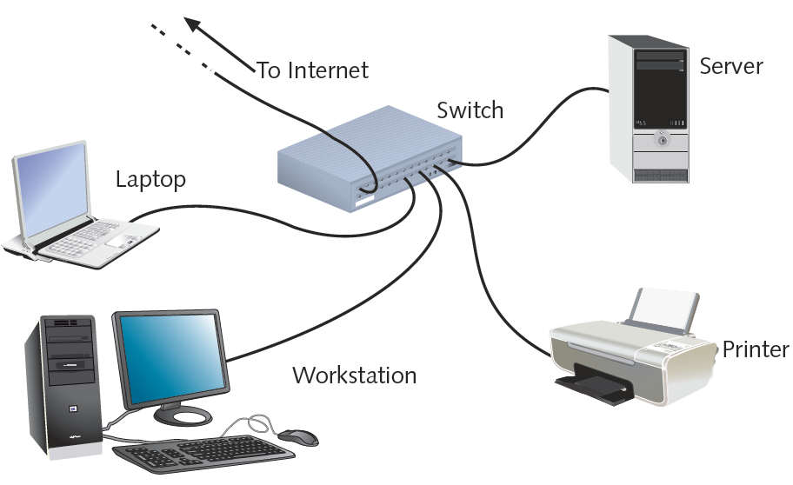
Switch Installation (cont’d.)
Figure 6-13 A switch on a small network
Courtesy Course Technology/Cengage Learning

Slide 27
Switching Methods Phương pháp chuyển mạch
Difference in switches
Incoming frames interpretation
Frame forwarding decisions making
Four switching modes exist
Two basic methods discussed
Cut-through mode
Store-and-forward mode
Sự khác biệt trong thiết bị chuyển mạch
Giải thích khung nhập vào
Quyết định chuyển tiếp khung
Có bốn chế độ chuyển đổi
Hai phương pháp cơ bản thảo luận
Chế độ cắt qua
Chế độ lưu trữ và chuyển tiếp

Slide 28
Switching Methods (cont’d.)
Cut-through mode
Switch reads frame’s header
Forwarding decision made before receiving entire packet
Uses frame header: first 14 bytes contains destination MAC address
Cannot verify data integrity using frame check sequence
Can detect erroneously shortened packets (runts)
Runt detected: wait for integrity check
Chế độ cắt qua
Chuyển đổi đọc tiêu đề của khung
Quyết định chuyển tiếp thực hiện trước khi nhận toàn bộ gói tin
Sử dụng tiêu đề khung: 14 byte đầu tiên chứa địa chỉ đích MAC
Không thể xác minh toàn vẹn dữ liệu bằng cách sử dụng trình tự kiểm tra khung
Có thể phát hiện các gói tin bị rút ngắn một cách sai lầm (runts)
Runt phát hiện: chờ kiểm tra tính toàn vẹn

Slide 29
Switching Methods (cont’d.)
Cut-through mode (cont’d.)
Cannot detect corrupt packets
Advantage: speed
Disadvantage
Data buffering (switch flooded with traffic)
Best use
Small workgroups needing speed
Low number of devices
Chế độ cắt qua
Chuyển đổi đọc tiêu đề của khung
Quyết định chuyển tiếp thực hiện trước khi nhận toàn bộ gói tin
Sử dụng tiêu đề khung: 14 byte đầu tiên chứa địa chỉ đích MAC
Không thể xác minh toàn vẹn dữ liệu bằng cách sử dụng trình tự kiểm tra khung
Có thể phát hiện các gói tin bị rút ngắn một cách sai lầm (runts)
Runt phát hiện: chờ kiểm tra tính toàn vẹn

Slide 30
Switching Methods (cont’d.)
Store-and-forward mode
Switch reads entire data frame into memory
Checks for accuracy before transmitting information
Transmit data more accurately than cut-through mode
Slower than cut-through mode
Best uses
Larger LAN environments; mixed environments
Can transfer data between segments running different transmission speeds
Chế độ lưu trữ và chuyển tiếp
Công tắc đọc toàn bộ khung dữ liệu vào bộ nhớ
Kiểm tra tính chính xác trước khi truyền thông tin
Truyền dữ liệu chính xác hơn chế độ cắt qua
Chậm hơn chế độ cắt qua
Sử dụng tốt nhất
Môi trường LAN lớn hơn; Môi trường hỗn hợp
Có thể truyền dữ liệu giữa các phân đoạn chạy các tốc độ truyền khác nhau

Slide 31
VLANs and Trunking
VLANs (virtual local area networks)
Logically separate networks within networks
Groups ports into broadcast domain
Broadcast domain
Port combination making a Layer 2 segment
Ports rely on Layer 2 device to forward broadcast frames
Collision domain
Ports in same broadcast domain
Do not share single channel
VLAN (mạng cục bộ ảo)
Logic riêng các mạng trong mạng
Các nhóm cổng vào miền phát sóng
Tên miền phát sóng
Kết hợp cổng tạo phân đoạn Lớp 2
Cảng dựa vào thiết bị lớp 2 để chuyển tiếp khung phát sóng
Miền va chạm
Cổng trong cùng miền phát sóng
Không chia sẻ kênh đơn

Slide 32
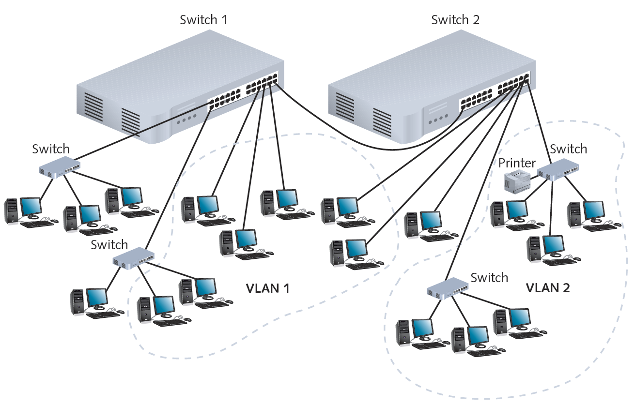
Figure 6-14 A simple VLAN design
Courtesy Course Technology/Cengage Learning

Slide 33
VLANs and Trunking (cont’d.)
Advantage of VLANs
Flexible
Ports from multiple switches or segments
Use any end node type
Reasons for using VLAN
Separating user groups
Isolating connections
Identifying priority device groups
Grouping legacy protocol devices
Separating large network into smaller subnets
Lợi thế của VLAN
Linh hoạt
Cổng từ nhiều thiết bị chuyển mạch hoặc phân đoạn
Sử dụng bất kỳ loại nút kết thúc nào
Lý do sử dụng VLAN
Tách các nhóm người dùng
Cô lập kết nối
Xác định các nhóm thiết bị ưu tiên
Gắn các thiết bị giao thức kế thừa
Tách mạng lớn thành mạng con nhỏ hơn

Slide 34
VLANs and Trunking (cont’d.)
Switch typically preconfigured
One default VLAN
Cannot be deleted or renamed
Create additional VLANs
Indicate to which VLAN each port belongs
Additional specifications
Security parameters, filtering instructions, port performance requirements, network addressing and management options
Maintain VLAN using switch software
Chuyển đổi thường được cấu hình sẵn
Một mặc định VLAN
Không thể bị xóa hoặc đổi tên
Tạo VLAN bổ sung
Cho biết VLAN mỗi cổng thuộc về
Thông số kỹ thuật bổ sung
Các tham số bảo mật, hướng dẫn lọc, yêu cầu về hiệu suất cổng, các địa chỉ mạng và các tùy chọn quản lý
Duy trì VLAN sử dụng phần mềm chuyển đổi

Slide 35
VLANs and Trunking (cont’d.)
Potential problem
Cutting off group from rest of network
Correct by using router or Layer 3 switch
Trunking
Switch’s interface carries traffic of multiple VLANs
Trunk
Single physical connection between switches
VLAN data separation
Frame contains VLAN identifier in header
Vấn đề tiềm tàng
Loại bỏ nhóm khỏi phần còn lại của mạng
Đúng bằng cách sử dụng bộ định tuyến của router hoặc Layer 3
Trunking
Giao diện của Switch mang lưu lượng của nhiều VLAN
Thân cây
Single kết nối vật lý giữa các thiết bị chuyển mạch
VLAN chia tách dữ liệu
Khung chứa định danh VLAN trong tiêu đề

Slide 36
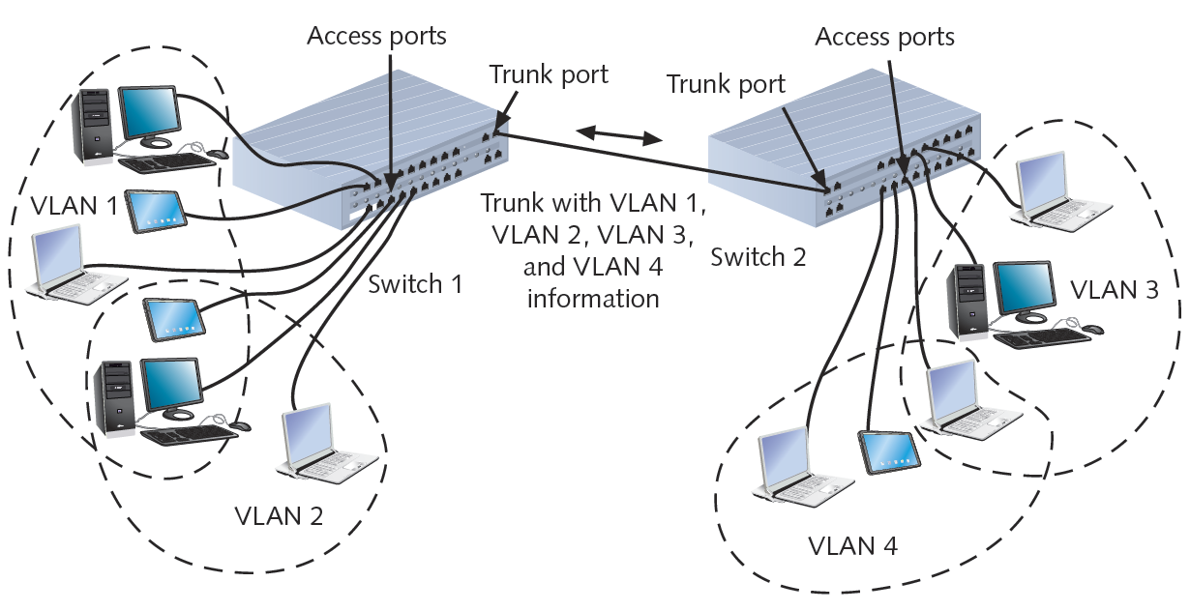
VLANs and Trunking (cont’d.)
Figure 6-16 Trunk for multiple VLANs
Courtesy Course Technology/Cengage Learning

Slide 37
STP (Spanning Tree Protocol Kéo dài cây thức)
IEEE standard 802.1D
Operates in Data Link layer
Prevents traffic loops
Calculating paths avoiding potential loops
Artificially blocking links completing loop
Three steps
Select root bridge based on Bridge ID
Examine possible paths between network bridge and root bridge
Disables links not part of shortest path
Chuẩn IEEE 802.1D
Hoạt động trong lớp Liên kết dữ liệu
Ngăn chặn luồng giao thông
Tính toán các đường đi tránh các vòng lặp tiềm năng
Tự động chặn các liên kết hoàn thành vòng lặp
Ba bước
Chọn cây cầu gốc dựa trên Bridge ID
Kiểm tra các đường dẫn có thể giữa cây cầu mạng và cây gốc
Vô hiệu hoá các liên kết không nằm trong đường dẫn ngắn nhất

Slide 38
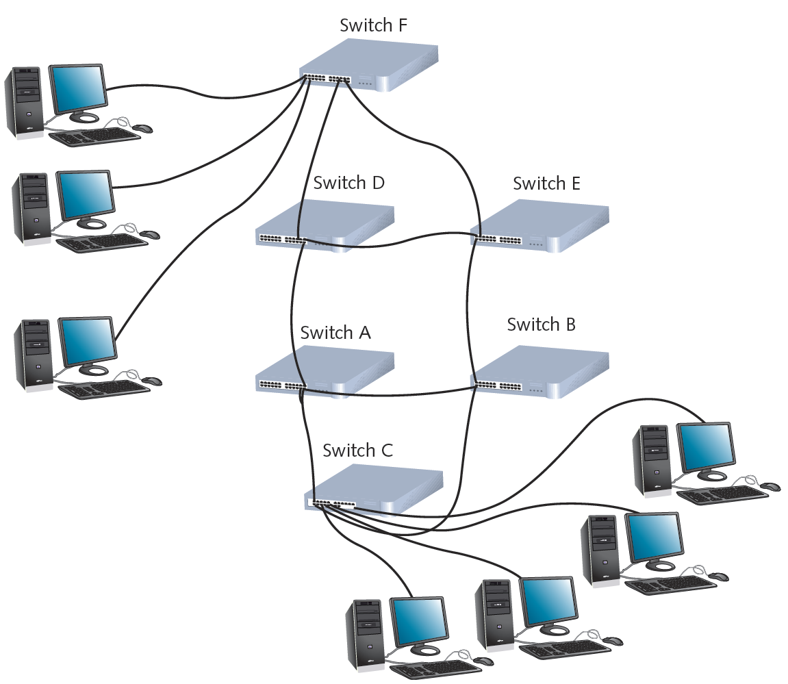
Figure 6-17 Enterprise-wide switched network
Courtesy Course Technology/Cengage Learning

Slide 39
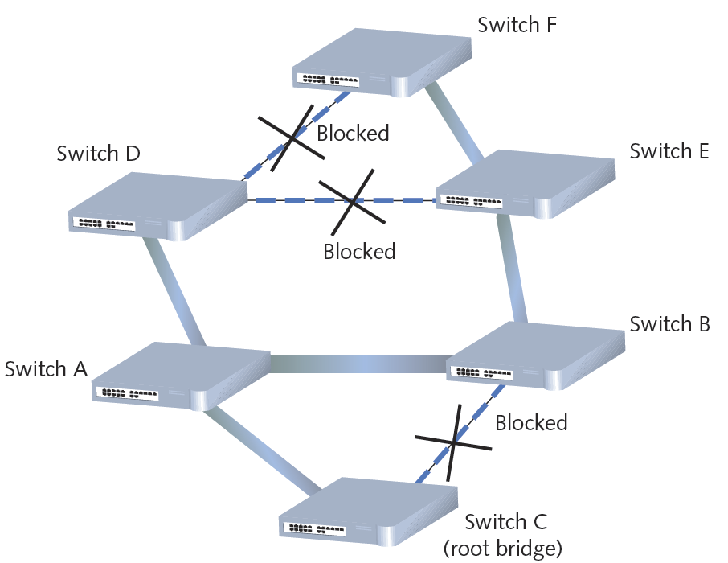
Figure 6-18 STP-selected paths on a switched network
Courtesy Course Technology/Cengage Learning

Slide 40
STP (cont’d.)
History
Introduced in 1980s
Original STP too slow
RSTP (Rapid Spanning Tree Protocol)
Newer version
IEEE’s 802.1w standard
Cisco and Extreme Networks
Proprietary versions
No enabling or configuration needed
Included in switch operating software
Lịch sử
Được giới thiệu vào những năm 1980
STP gốc quá chậm
RSTP (Rapid Spanning Tree Protocol)
Phiên bản mới hơn
Chuẩn IEEE 802.1w
Cisco và Mạng cực đoan
Các phiên bản sở hữu
Không cần bật hoặc cấu hình
Bao gồm trong phần mềm điều khiển chuyển mạch

Slide 41
Content and Multilayer Switches Nội dungVà công tắc nhiều lớp
Layer 3 switch (routing switch)
Interprets Layer 3 data
Layer 4 switch
Interprets Layer 4 data
Content switch (application switch)
Interprets Layer 4 through Layer 7 data
Advantages
Advanced filtering
Keeping statistics
Security functions
Chuyển mạch lớp 3 (chuyển mạch định tuyến)
Giải thích dữ liệu lớp 3
Chuyển đổi lớp 4
Giải thích dữ liệu lớp 4
Chuyển đổi nội dung (chuyển đổi ứng dụng)
Giải thích dữ liệu lớp 4 đến lớp 7
Ưu điểm
Lọc nâng cao
Giữ số liệu thống kê
Chức năng an ninh

Slide 42
Content and Multilayer Switches (cont’d.)
Distinguishing between Layer 3 and Layer 4 switch
Manufacturer dependent
Higher-layer switches
Cost more than Layer 2 switches
Used in network backbone
Phân biệt giữa chuyển đổi lớp 3 và lớp 4
Nhà sản xuất phụ thuộc
Công tắc lớp cao
Chi phí nhiều hơn thiết bị chuyển mạch lớp 2
Được sử dụng trong xương sống mạng

Slide 43
Routers
Multiport connectivity device
Directs data between network nodes
Integrates LANs and WANs
Different transmission speeds, protocols
Operate at Network layer (Layer 3)
Directs data from one segment or network to another
Logical addressing
Protocol dependent
Slower than switches and bridges
Need to interpret Layers 3 and higher information
Thiết bị kết nối nhiều cổng
Chỉ đạo dữ liệu giữa các nút mạng
Tích hợp mạng LAN và mạng WAN
Tốc độ truyền khác nhau, giao thức
Hoạt động ở lớp Mạng (Lớp 3)
Chỉ đạo dữ liệu từ một phân đoạn hoặc mạng khác
Định vị logic
Nghị định thư phụ thuộc
Chậm hơn công tắc và cầu
Cần giải thích thông tin về Lớp 3 và cấp cao hơn

Slide 44
Routers (cont’d.)
Traditional stand-alone LAN routers
Being replaced by Layer 3 routing switches
New niche
Specialized applications
Linking large Internet nodes
Completing digitized telephone calls
Bộ định tuyến LAN độc lập truyền thống
Được thay thế bởi thiết bị chuyển mạch định tuyến lớp 3
Vị trí mới
Ứng dụng chuyên ngành
Kết nối các nút Internet lớn
Hoàn thành các cuộc gọi điện thoại số

Slide 45
Router Characteristics and Functions Đặc điểm và chức năng của Router
Intelligence
Tracks node location
Determine shortest, fastest path between two nodes
Connects dissimilar network types
Large LANs and WANs
Routers indispensable
Router components
Internal processor, operating system, memory, input and output jacks, management control interface
Sự thông minh
Vị trí nút tuyến đường
Xác định đường đi ngắn nhất, nhanh nhất giữa hai nút
Kết nối các loại mạng không giống nhau
Mạng Lớn và WAN Lớn
Router không thể thiếu
Các thành phần Router
Bộ xử lý nội bộ, hệ điều hành, bộ nhớ, đầu vào và đầu ra, giao diện điều khiển quản lý

Slide 46
Router Characteristics and Functions (cont’d.)
Multiprotocol routers
Multiple slots
Accommodate multiple network interfaces
Inexpensive routers
Home, small office use
Bộ định tuyến đa giao thức
Nhiều khe
Lưu trữ nhiều giao diện mạng
Các router không tốn kém
Trang chủ, sử dụng văn phòng nhỏ

Slide 47
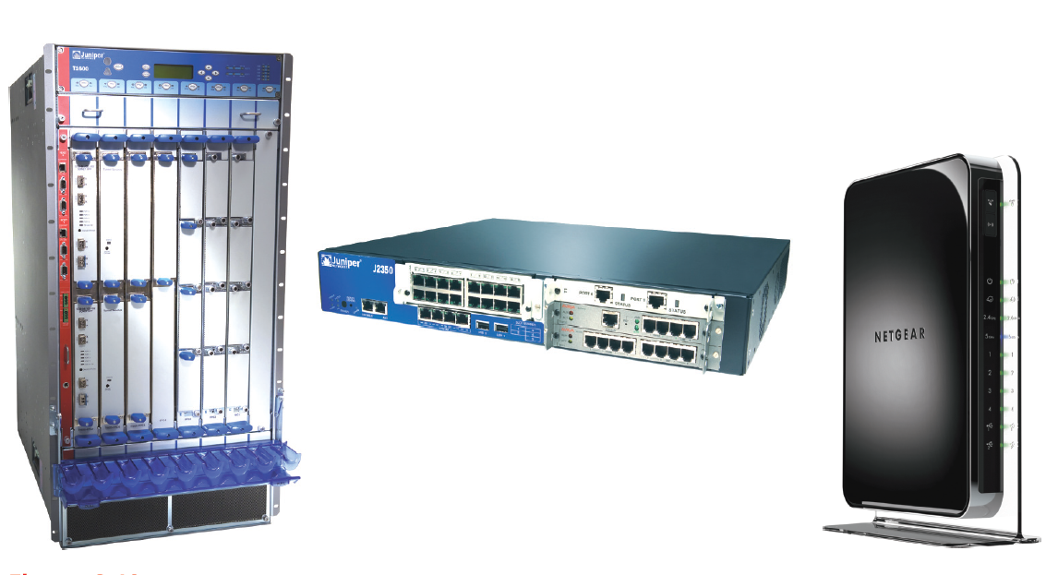
Figure 6-19 Routers
Courtesy Course Technology/Cengage Learning

Slide 48
Router Characteristics and Functions (cont’d.)
Router capabilities
Connect dissimilar networks
Interpret Layer 3 addressing
Determine best data path
Reroute traffic
Khả năng Router
Kết nối các mạng không giống nhau
Giải thích địa chỉ lớp 3
Xác định đường dẫn dữ liệu tốt nhất
Định tuyến lại lưu lượng truy cập

Slide 49
Router Characteristics and Functions (cont’d.)
Optional router functions
Filter broadcast transmissions
Enable custom segregation, security
Support simultaneous connectivity
Provide fault tolerance
Monitor network traffic
Diagnose problems and trigger alarms
Các chức năng router tùy chọn
Lọc quảng bá phát sóng
Bật phân tách tùy chỉnh, bảo mật
Hỗ trợ kết nối đồng thời
Cung cấp khả năng chịu lỗi
Theo dõi lưu lượng mạng
Chẩn đoán vấn đề và kích hoạt báo thức

Slide 50
Router Characteristics and Functions (cont’d.)
Interior router
Directs data between nodes on a LAN
Exterior router
Directs data between nodes external to a LAN
Border routers
Connect autonomous LAN with a WAN
Routing tables
Identify which routers serve which hosts

Slide 51
Router Characteristics and Functions (cont’d.)
Static routing
Router configured to use specific path between nodes
Dynamic routing
Automatically calculates best path between nodes
Installation
Simple for small office or home office LANs
Web-based configuration
Challenging for sizable networks

Slide 52
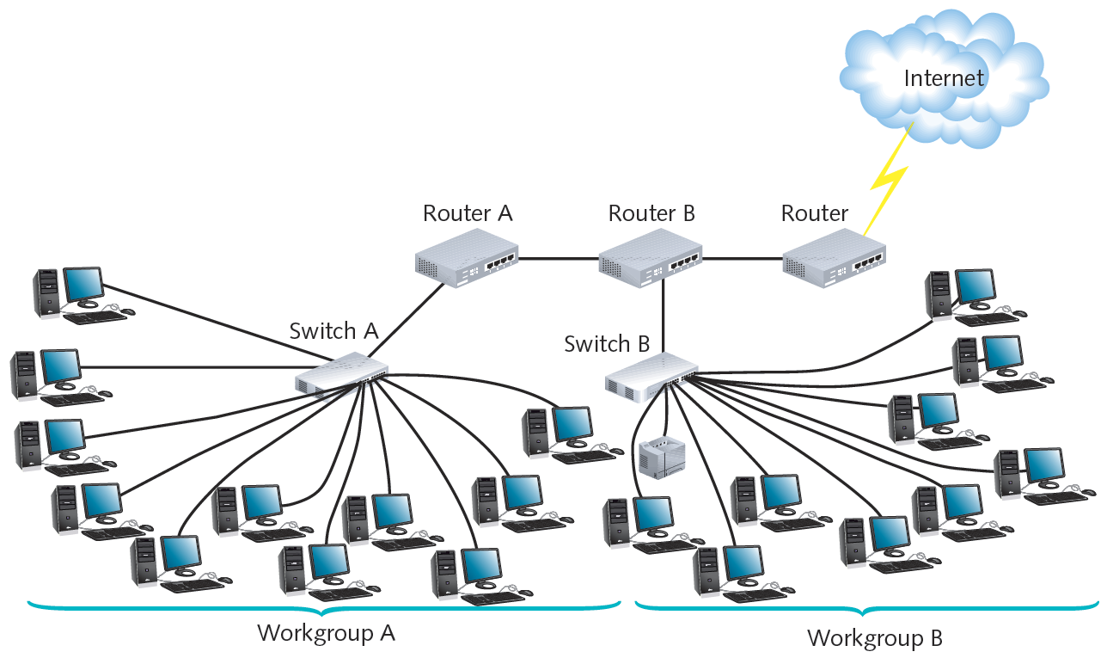
Figure 6-20 The placement of routers on a LAN
Courtesy Course Technology/Cengage Learning

Slide 53
Routing Protocols
Best path
Most efficient route from one node to another
Dependent on:
Hops between nodes
Current network activity
Unavailable link
Network transmission speed
Topology
Determined by routing protocol
Con đường tốt nhất
Tuyến đường hiệu quả nhất từ nút này đến nút khác
Phụ thuộc vào:
Hops giữa các nút
Hoạt động mạng hiện tại
Liên kết không có sẵn
Tốc độ truyền dẫn mạng
Topology
Xác định bởi giao thức định tuyến

Slide 54
Routing Protocols (cont’d.)
Routing metric factors
Number of hops
Throughput on potential path
Delay on a potential path
Load (traffic)
Maximum transmission unit (MTU)
Cost
Reliability of potential path
Các yếu tố số liệu định tuyến
Số bước nhảy
Thông lượng trên đường đi tiềm năng
Trễ trên một con đường tiềm năng
Tải (giao thông)
Đơn vị truyền tải tối đa (MTU)
Giá cả
Độ tin cậy của đường đi tiềm năng

Slide 55
Routing Protocols (cont’d.)
Router convergence time
Time router takes to recognize best path
Change or network outage event
Distinguishing feature
Overhead; burden on network to support routing protocol
Thời gian hội tụ của Router
Router thời gian cần để nhận ra con đường tốt nhất
Thay đổi hoặc sự cố ngừng hoạt động của mạng
Tính phân biệt
Trên không; Gánh nặng trên mạng để hỗ trợ giao thức định tuyến

Slide 56
Routing Protocols (cont’d.)
Distance-vector routing protocols
Determine best route based on distance to destination
Factors
Hops, latency, network traffic conditions
RIP (Routing Information Protocol)
Only factors in number of hops between nodes
Limits 15 hops
Type of IGP (Interior Gateway Protocol)
Can only route within internal network
Slower and less secure than other routing protocols
Giao thức định tuyến tuyến tính khoảng cách
Xác định tuyến đường tốt nhất dựa trên khoảng cách tới đích
Các yếu tố
Hops, độ trễ, điều kiện giao thông mạng
RIP (Routing Information Protocol)
Chỉ có các yếu tố về số bước nhảy giữa các nút
Giới hạn 15 bước nhảy
Loại IGP (Giao thức Gateway nội bộ)
Chỉ có thể đi trong mạng nội bộ
Chậm hơn và ít an toàn hơn các giao thức định tuyến khác

Slide 57
Routing Protocols (cont’d.)
RIPv2 (Routing Information Protocol Version 2)
Generates less broadcast traffic, more secure
Cannot exceed 15 hops
Less commonly used
BGP (Border Gateway Protocol)
Communicates using BGP-specific messages
Many factors determine best paths
Configurable to follow policies
Type of EGP (Exterior Gateway Protocol)
Most complex (choice for Internet traffic)
RIPv2 (Routing Information Protocol phiên bản 2)
Tạo lưu lượng truy cập ít hơn, an toàn hơn
Không thể vượt quá 15 bước nhảy
Ít được sử dụng
BGP (Giao thức Border Gateway)
Giao tiếp bằng cách sử dụng tin nhắn cụ thể BGP
Nhiều yếu tố quyết định đường đi tốt nhất
Cấu hình để thực hiện theo các chính sách
Loại EGP (Giao thức cổng bên ngoài)
Sự phức tạp nhất (lựa chọn cho lưu lượng Internet)

Slide 58
Routing Protocols (cont’d.)
Link-state routing protocol
Routers share information
Each router independently maps network, determines best path
OSPF (Open Shortest Path First)
Interior or border router use
No hop limit
Complex algorithm for determining best paths
Each OSPF router
Maintains database containing other routers’ links
Giao thức định tuyến kết nối trạng thái
Router chia sẻ thông tin
Mỗi router lập bản đồ mạng một cách độc lập, xác định đường đi tốt nhất
OSPF (Open Shortest Path First)
Sử dụng nội bộ hoặc đường biên
Không có giới hạn hop
Thuật toán phức tạp để xác định các đường dẫn tốt nhất
Mỗi bộ định tuyến OSPF
Duy trì cơ sở dữ liệu có chứa liên kết các bộ định tuyến khác

Slide 59
Routing Protocols (cont’d.)
IS-IS (Intermediate System to Intermediate System)
Codified by ISO
Interior routers only
Supports two Layer 3 protocols
IP
ISO-specific protocol
Less common than OSPF
IS-IS (hệ thống trung gian tới hệ thống trung gian)
Được mã hoá bởi ISO
Chỉ router nội thất
Hỗ trợ hai giao thức lớp 3
IP
Giao thức ISO-specific
Ít phổ biến hơn OSPF

Slide 60
Routing Protocols (cont’d.)
Hybrid
Link-state and distance-vector characteristics
EIGRP (Enhanced Interior Gateway Routing Protocol)
Most popular
Cisco network routers only
EIGRP benefits
Fast convergence time, low network overhead
Easier to configure and less CPU-intensive than OSPF
Supports multiple protocols
Accommodates very large, heterogeneous networks
Hỗn hợp
Các đặc tính vector liên kết và khoảng cách
EIGRP (Giao thức định tuyến Cổng nội bộ Cải tiến Nâng cao)
Phổ biến nhất
Chỉ các bộ định tuyến mạng Cisco
Lợi ích của EIGRP
Thời gian hội tụ nhanh, mạng thấp trên không
Dễ dàng cấu hình và sử dụng CPU ít hơn OSPF
Hỗ trợ nhiều giao thức
Có thể chứa mạng rất lớn, không đồng nhất

Slide 61
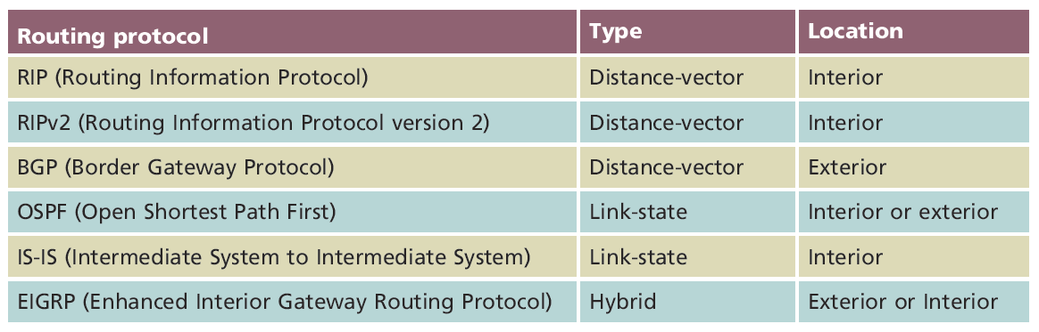
Routing Protocols (cont’d.)
Table 6-1 Summary of common routing protocols
Courtesy Course Technology/Cengage Learning

Slide 62
Gateways and Other Multifunction Devices Cổng và các thiết bị đa năng khá
Gateway
Combination of networking hardware and software
Connects two systems using different formatting, communications protocols, architecture
Repackages information
Resides on servers, microcomputers, connectivity devices, mainframes
Popular gateways
E-mail gateway, Internet gateway, LAN gateway, voice/data gateway, firewall
Gateway
Kết hợp phần cứng và phần mềm mạng
Kết nối hai hệ thống sử dụng định dạng, giao thức truyền thông, kiến trúc khác nhau
Đóng gói lại thông tin
Nằm trên máy chủ, máy vi tính, thiết bị kết nối, máy tính lớn
Các cổng phổ biến
Cổng thư điện tử, Cổng Internet, Cổng LAN, cổng thoại / dữ liệu, tường lửa

Slide 63
Summary
Network adapter types vary
Access method, transmission speed, connector interfaces, number of ports, manufacturer, device type
Repeaters
Regenerate digital signal
Bridges can interpret the data they retransmit
Switches subdivide a network
Generally secure
Create VLANs
Various routing protocols exist
Các loại bộ điều hợp mạng khác nhau
Phương thức truy cập, tốc độ truyền tải, giao diện đầu nối, số cổng, nhà sản xuất, loại thiết bị
Bộ lặp lại
Tái tạo tín hiệu số
Các cây cầu có thể giải thích dữ liệu mà chúng truyền lại
Công tắc phân chia mạng
Nói chung an toàn
Tạo VLAN
Các giao thức định tuyến khác nhau tồn tại

